Slide 1
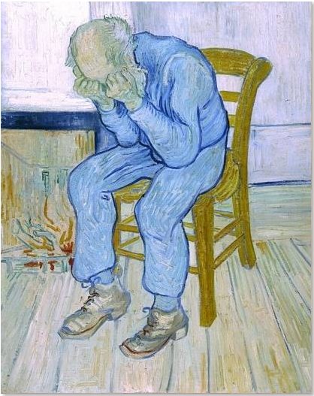
Antidepressivi
Vincent Van Gogh, 1890
Old Man in Sorrow (On the Threshold of Eternity)

Slide 2
Sindromi depressive
Malattie affettive molto comuni caratterizzate da alterazioni del tono dell’umore
Unipolare: le variazioni di umore sono sempre nella stessa direzione
  Associata a situazioni di forte stress emotivo (depressione reattiva, 75%)
  Non correlata a stress (endogena, 25%)
Bipolari: i pazienti oscillano tra depressione e mania
  Presenta una forte componente ereditaria

Slide 3
Sintomi di depressione
Sintomi psichici
  Sensazione generale di disagio, apatia, pessimismo
  Bassa autostima - sensazioni di colpa, di inadeguatezza e di abiezione
  Indecisione, perdita di motivazione
Sintomi biologici
  Rallentamento del pensiero e dell’azione
  Disturbi del sonno
  Disturbi alimentari
  Riduzione della libido

Slide 4
Sintomi di mania
Esuberanza, entusiasmo ed eccessiva fiducia in se stessi
Ipermotilità
Irritabilità, impazienza e collera
Umore non adeguato alle circostanze
Manie di grandezza

Slide 5
Teoria monoaminergica della depressione
La depressione è il risultato di una deficitaria trasmissione monoaminergica (noradrenalina e/o 5-HT) nel SNC, particolarmente a livello del sistema limbico e della corteccia, mentre la mania dipenderebbe da un’eccessiva funzionalità di questi sistemi.
La teoria si basava sulla capacità di molti farmaci antidepressivi (triciclici e MAO-inibitori) di facilitare la trasmissione monoaminergica e di farmaci come la reserpina di causare depressione.

Slide 6
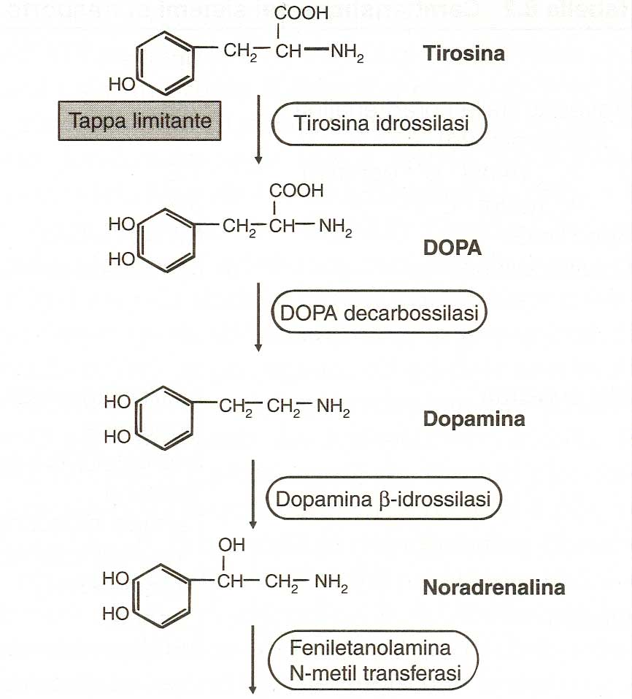
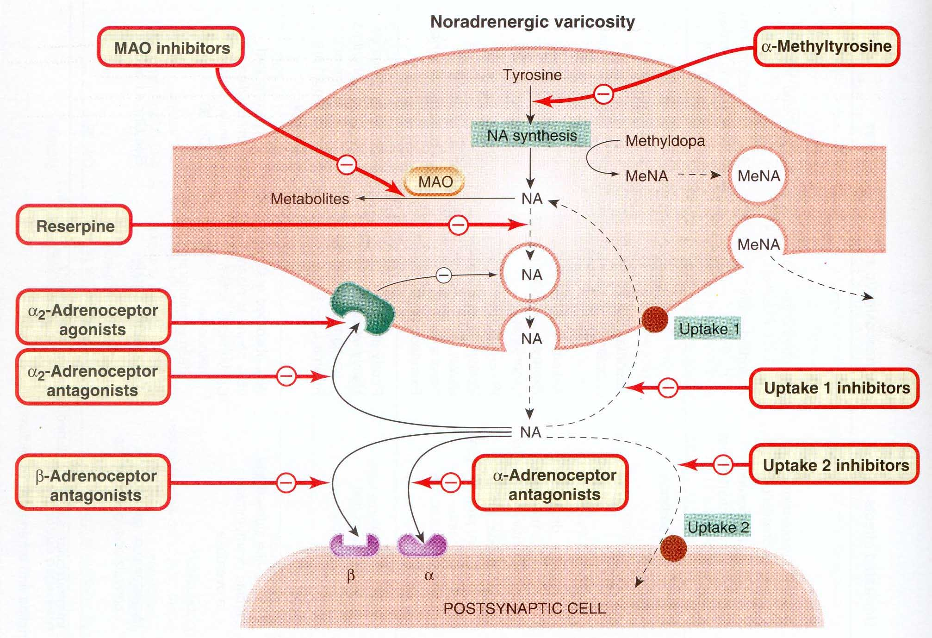
Evidenze farmacologiche a sostegno della teoria monoaminergica della depressione
Farmaco | Azione principale | Effetto nei pazienti depressi
Antidepressivi triciclici | Bloccano della ricaptazione di NA e 5-HT | Umore ↑
IMAO | Aumentano l’accumulo di NA e 5-HT | Umore ↑
Reserpina | Inibisce l’accumulo di NA e 5-HT | Umore ↓
α-metiltirosina | Inibisce la sintesi di NA | Umore ↓
Metildopa | Inibisce la sintesi di NA | Umore ↓
Terapia elettroconvulsivante | Aumenta la risposta del SNC a NA e 5-HT? | Umore ↑
Triptofano | Aumenta la sinesi di 5-HT | Umore ↑ (in alcuni studi)

Slide 7
Tuttavia…
Amfetamine e cocaina aumentano la trasmissione monoaminergica, ma NON hanno azioni antidepressive
Alcuni antidepressivi clinicamente efficaci non sembrano aumentare la trasmissione monoaminergica
In molti studi le modificazioni biochimiche associate alla depressione sono risultate identiche a quelle osservate nei pazienti affetti da mania

Slide 8
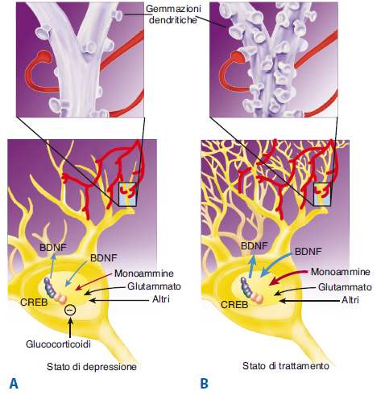
Ipotesi della neuroplasticità
Studi di imaging e post mortem dimostrano atrofia dell’ippocampo e della corteccia frontale nei pazienti depressi, con perdita di neuroni e glia.
Negli animali, lo stress cronico o la somministrazione di corticosteroidi provoca lo stesso effetto. Nell’uomo l’eccessiva secrezione di corticosteroidi (s. di Cushing) causa spesso depressione
I farmaci antidepressivi promuovono la neurogenesi in queste regioni e ripristinano l’attività funzionale.
La 5-HT promuove la neurogenesi durante lo sviluppo, e questo effetto è mediato dal fattore neurotrofico derivato dal cervello (BDNF). Anche gli antidepressivi aumentano la produzionedi BDNF.

Slide 9
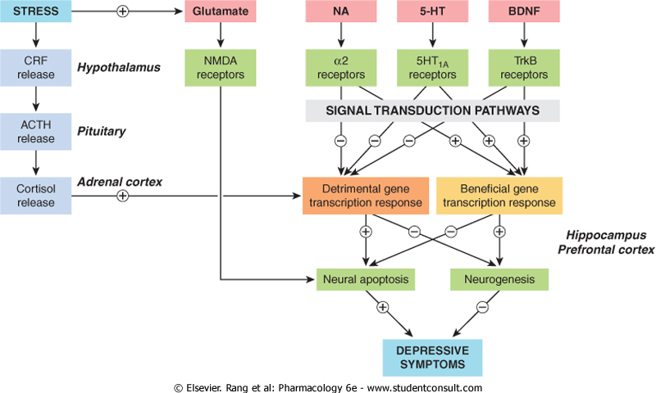
Vie prodepressive
Vie antidepressive

Slide 10
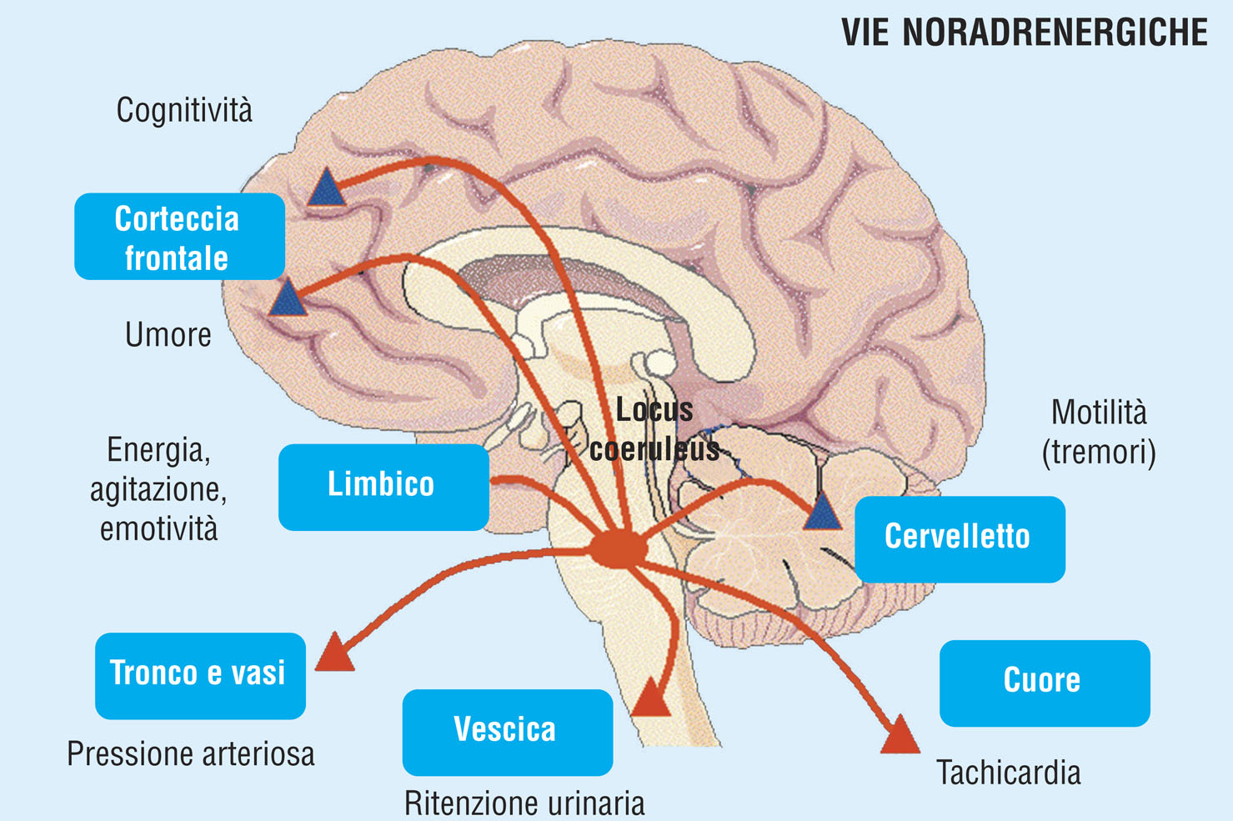
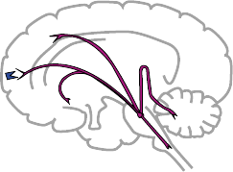
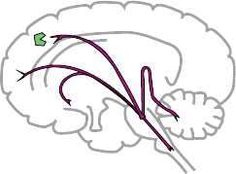




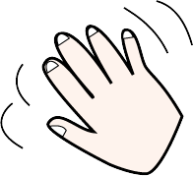
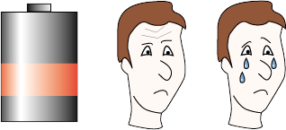
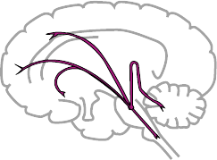


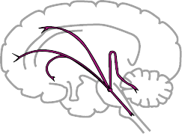
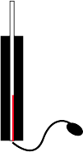

recettori ₂
frontale
Attenzione
Umore
recettori ß₁
sistema limbico
tremori
energia
agitazione
emozioni
cervelletto
midollo spinale
pressione arteriosa

Slide 11
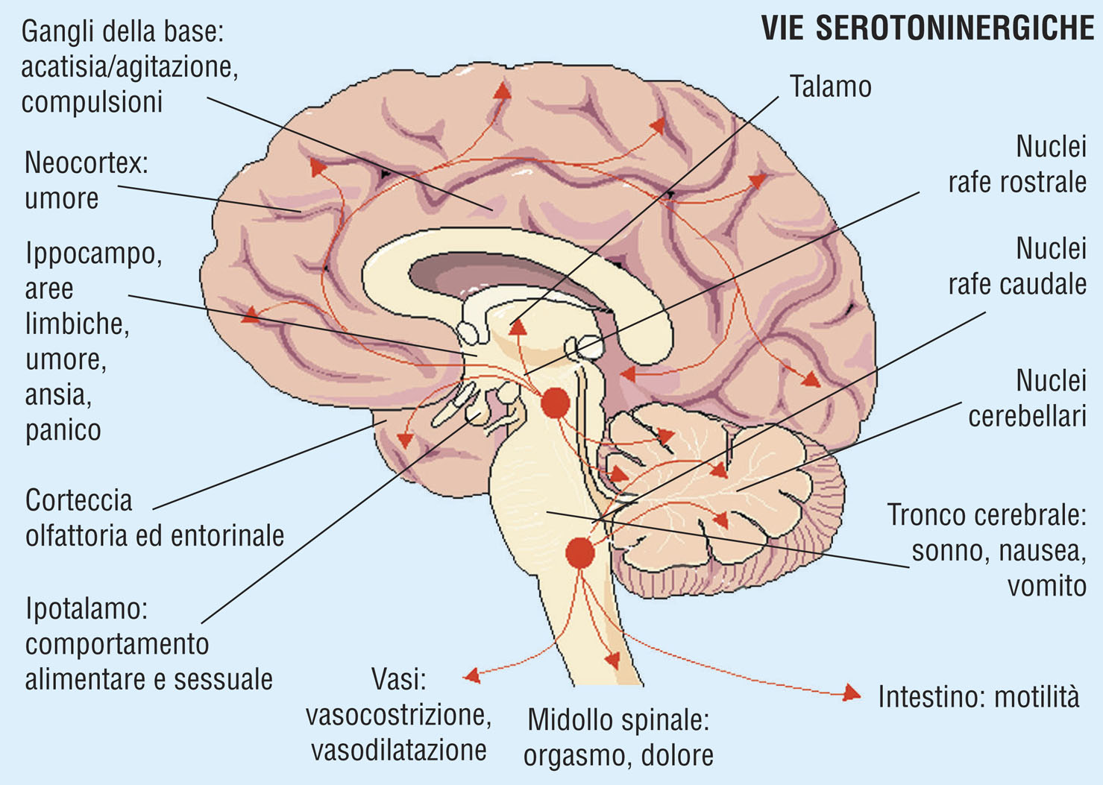
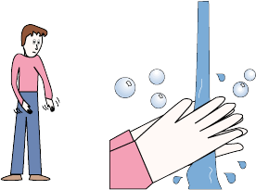
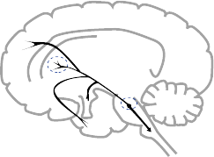



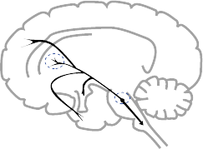
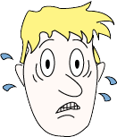

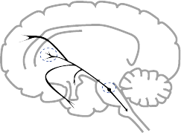

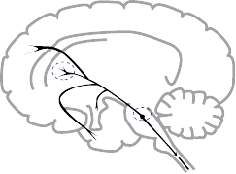
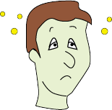
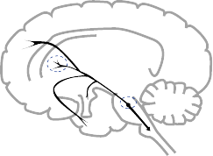

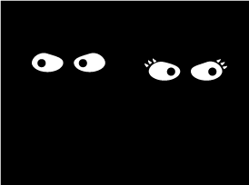
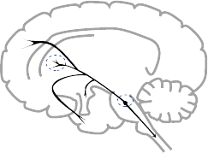


gangli della base
Umore
acatisia agitazione
corteccia frontale
centro del sonno
insonnia
nausea e vomito
appetito
sistema limbico
ansietà
centro del vomito
ipotalamo
disturbi sessuali
midollo spinale

Slide 12
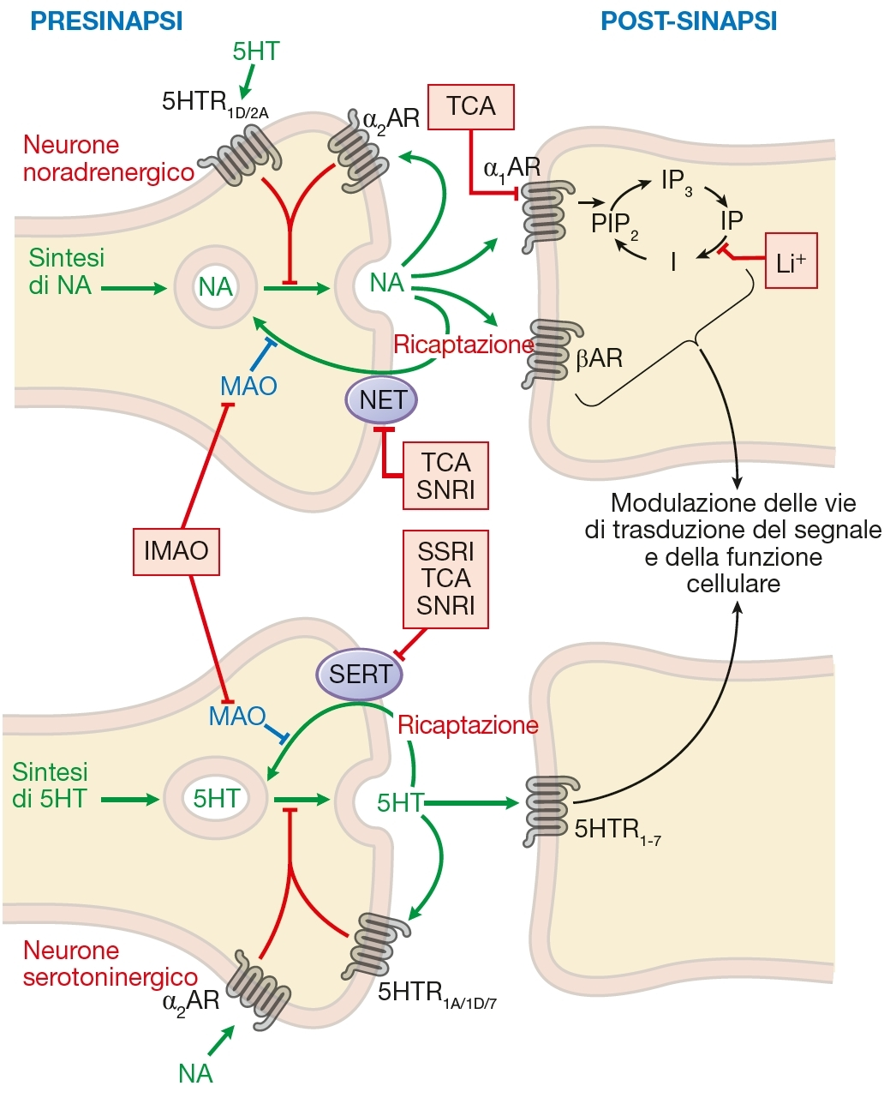

Slide 13
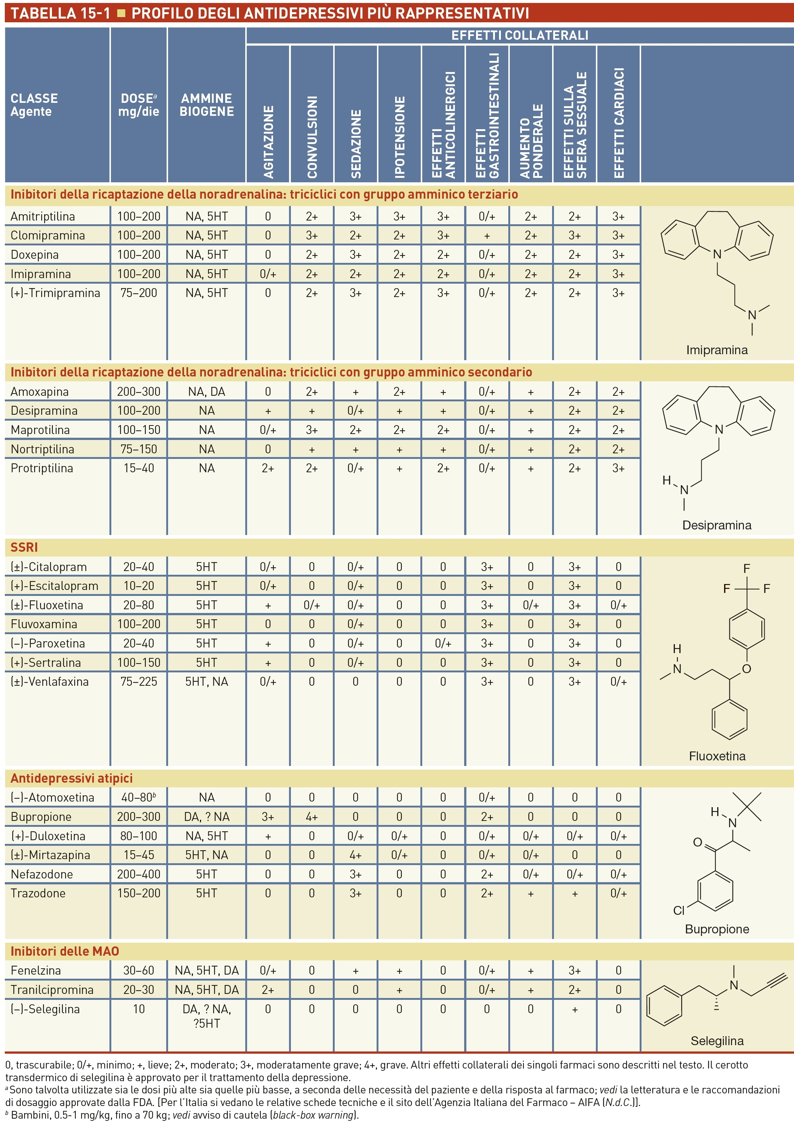

Slide 14
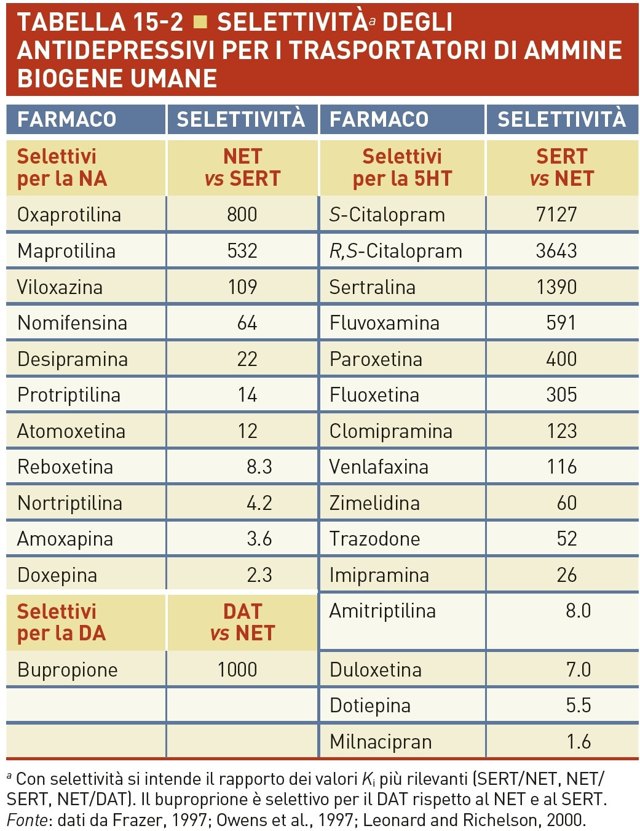

Slide 15
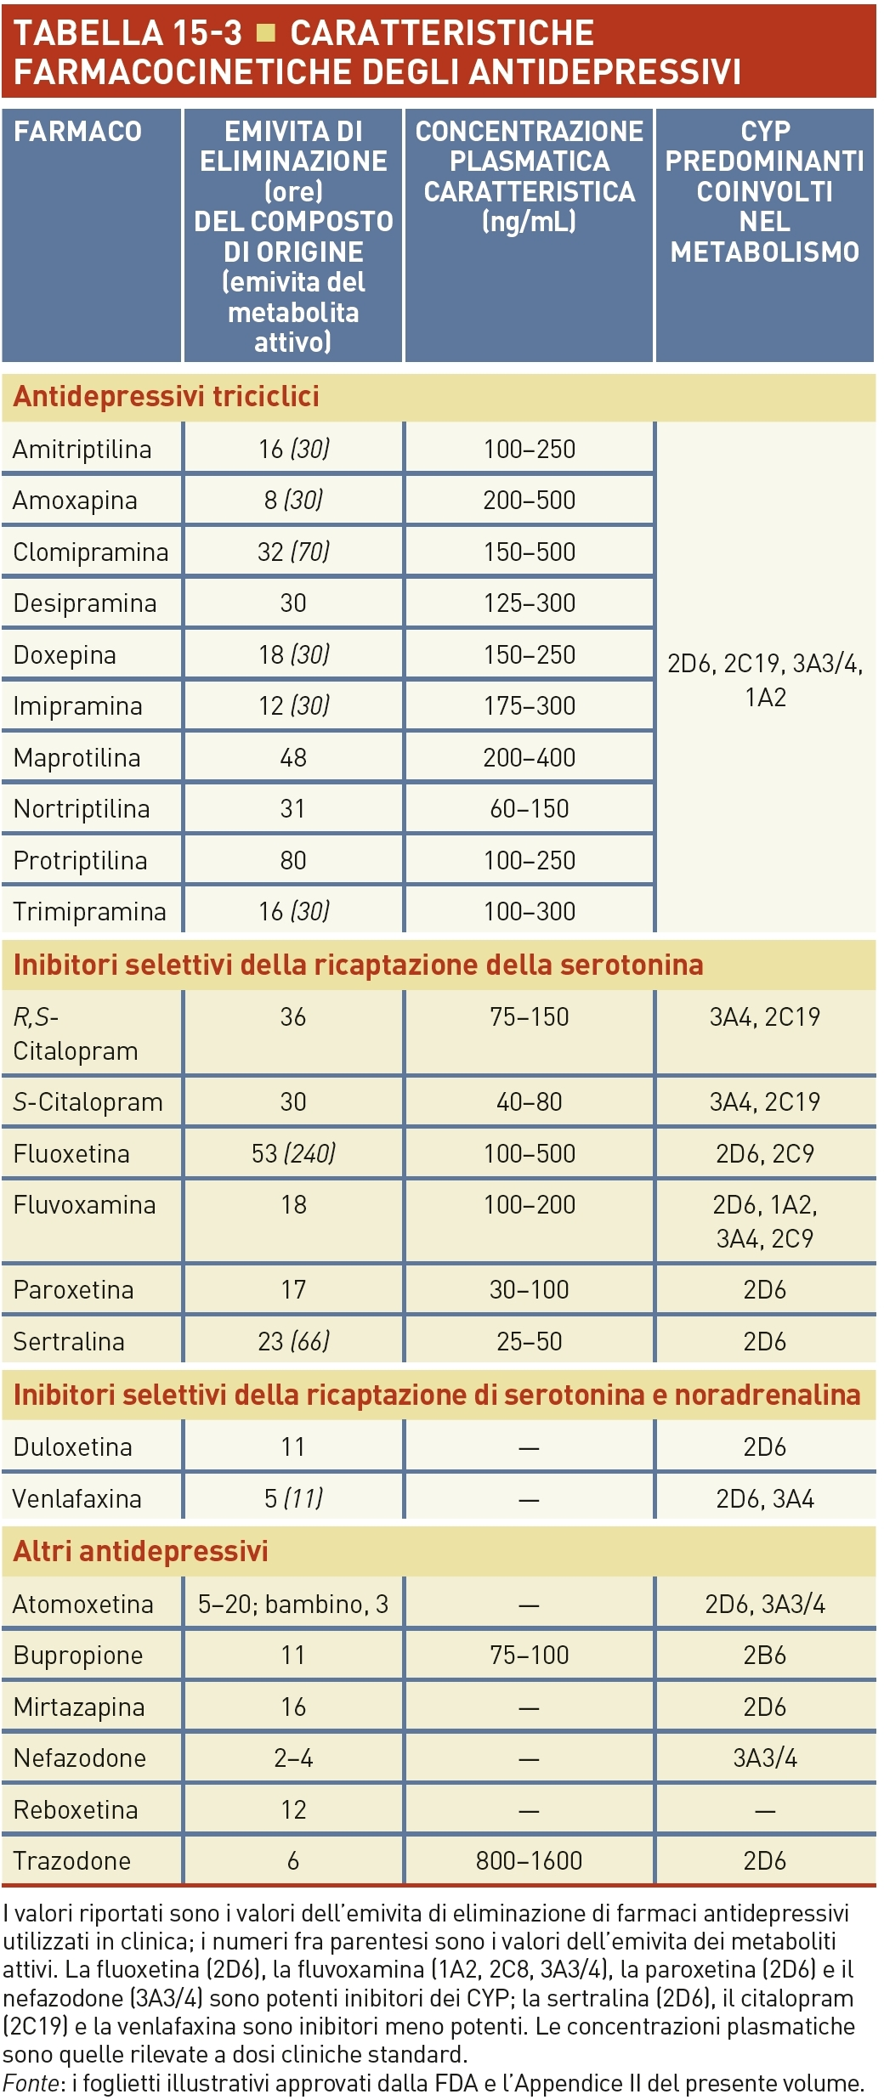

Slide 16
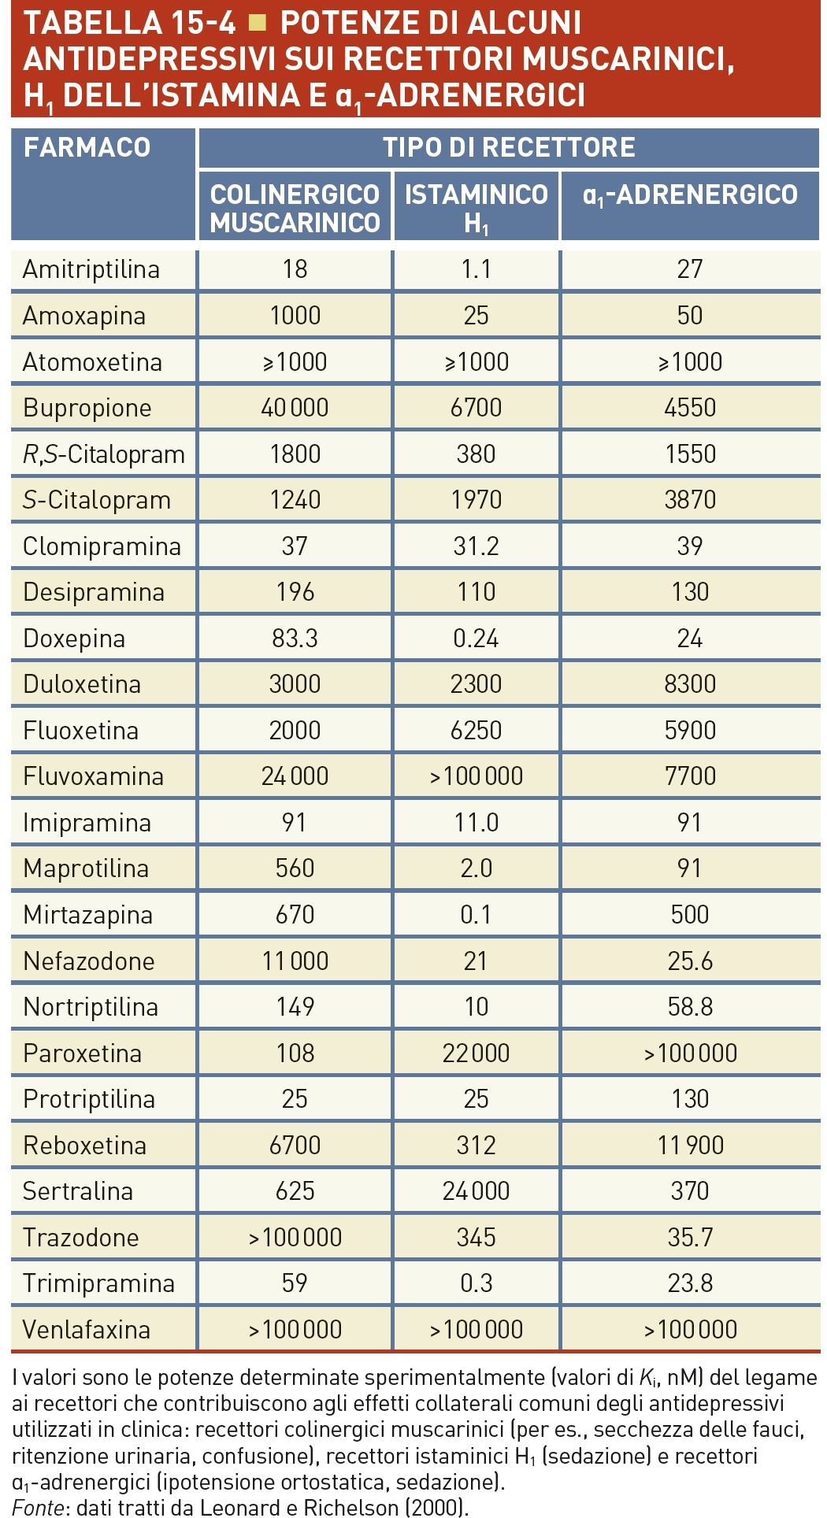

Slide 17
Valutazione dei farmaci antidepressivi
Determinazioni di tipo biochimico e farmacologico:
  inibizione della captazione delle monoamine in vitro
  potenziamento della trasmissione noradrenergica periferica.
Modelli animali di depressione:
  modello di “appresa impotenza” (somministrazione ripetuta di stimoli dolorifici inevitabili, l’animale non fugge pur avendone la possibilità)
  separazione madre-piccolo nei primati
  alterazioni comportamentali indotte dalla reserpina
Valutazione clinica: Hamilton Rating Scale
La valutazione clinica dei farmaci antidepressivi deve considerare i marcati effetti placebo; si osserva inoltre un alto grado di variabilità individuale con il 30-40% dei pazienti che non risponde.
Notes:
Da qui

Slide 18
Soleman, Molecular Psychiatry 2017

Slide 19
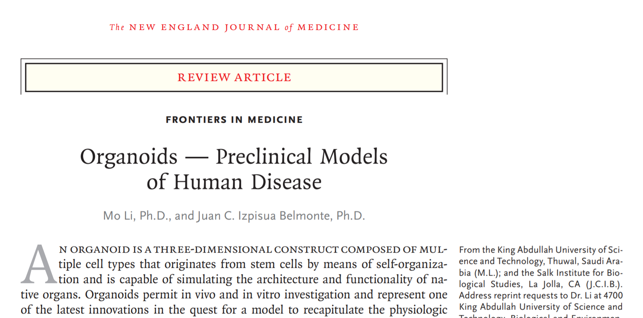
Li and Izpisua Belmonte, N Engl J Med 2019;380:569-79

Slide 20
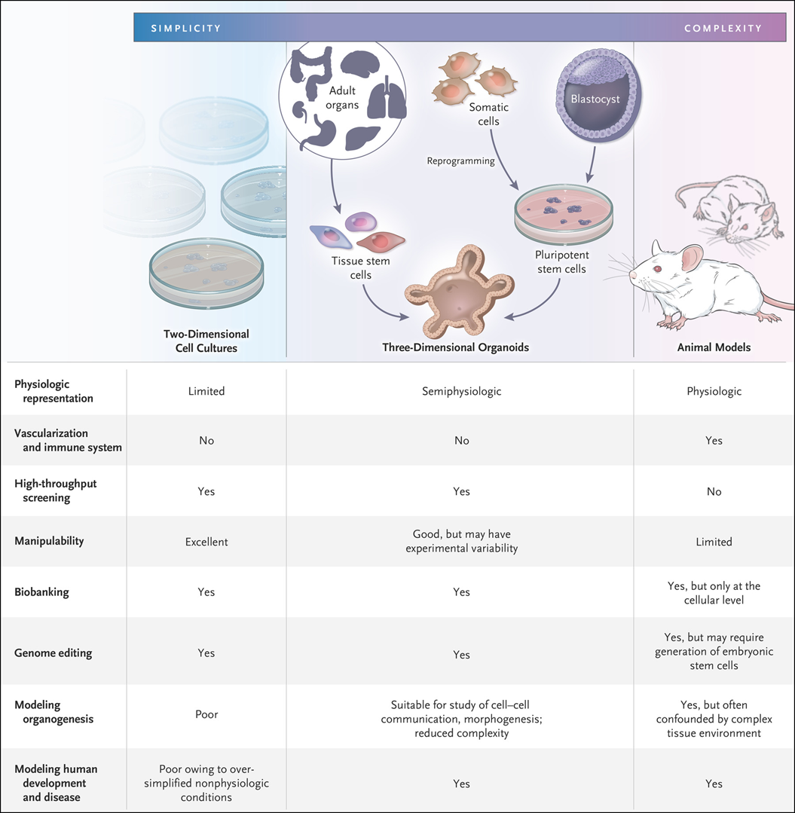
Li and Izpisua Belmonte, N Engl J Med 2019;380:569-79

Slide 21
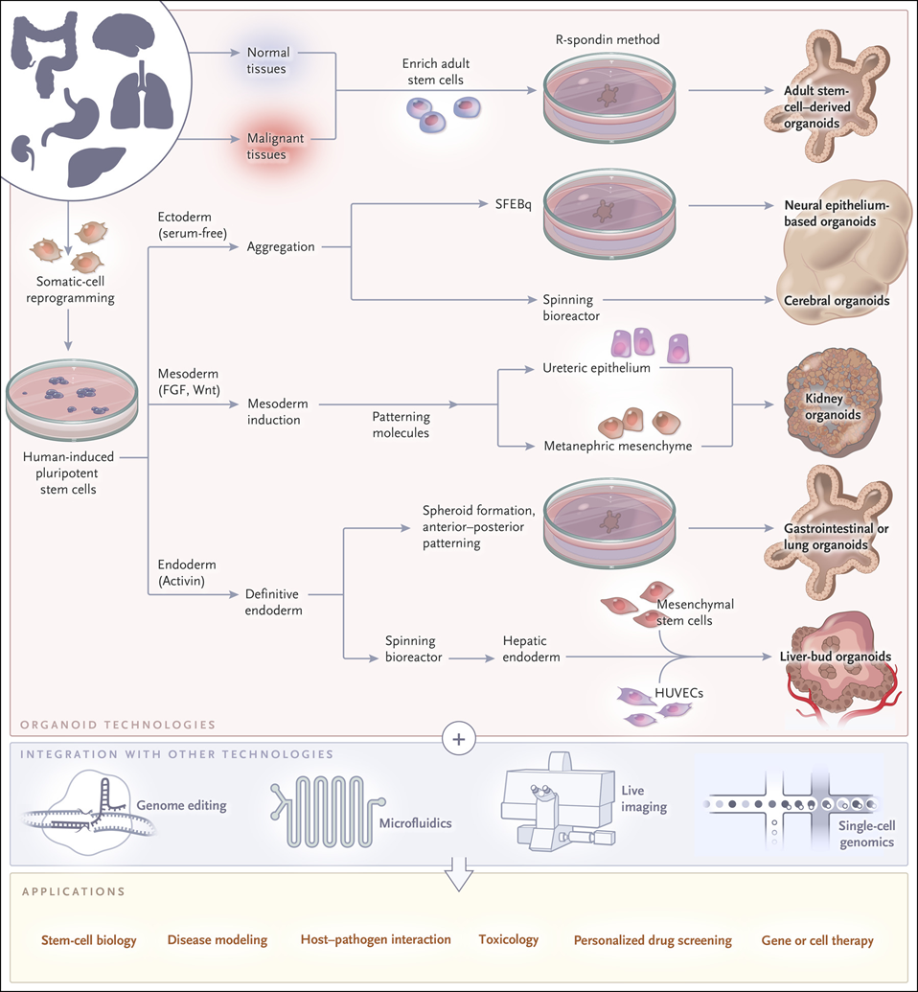
Li and Izpisua Belmonte, N Engl J Med 2019;380:569-79

Slide 22
Soleman, Molecular Psychiatry 2017

Slide 25
Farmaci antidepressivi
Tutti i farmaci antidepressivi impiegano circa due settimane a determinare qualsiasi effetto benefico, sebbene i loro effetti biochimici si instaurino immediatamente, suggerendo l'intervento di fenomeni adattativi secondari.

Slide 26
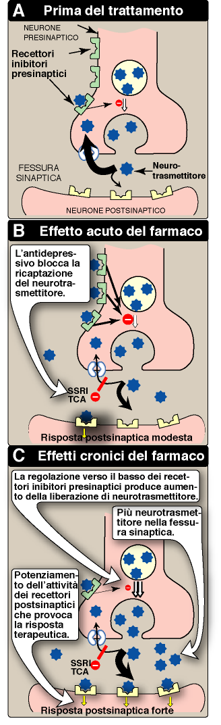
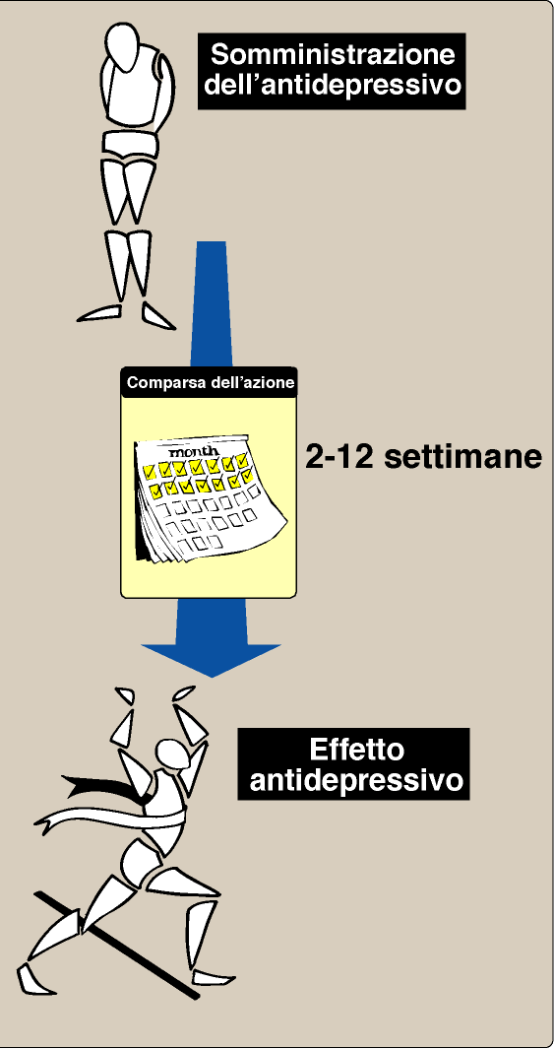

Slide 27
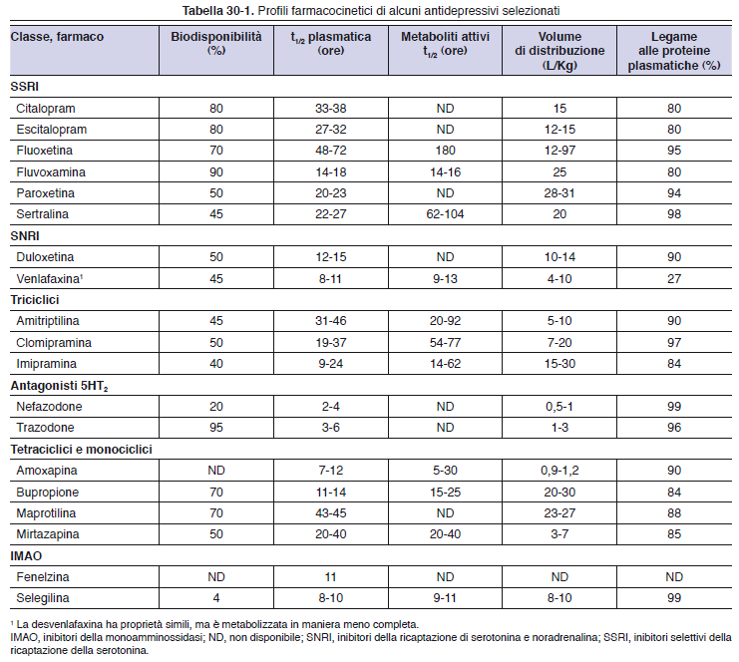
Farmaci antidepressivi

Slide 28
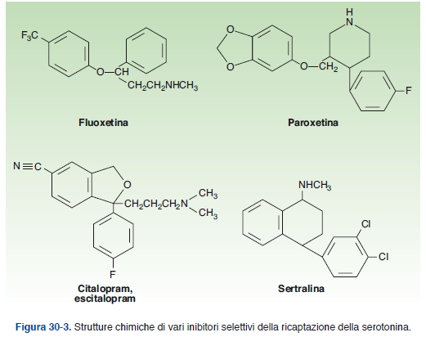
Inibitori della ricaptazione della 5- HT (SSRI)
Gli effetti antidepressivi sono simili per efficacia e decorso temporale a quelli dei TCA .
Attualmente sono gli antidepressivi maggiormente prescritti.

Slide 29
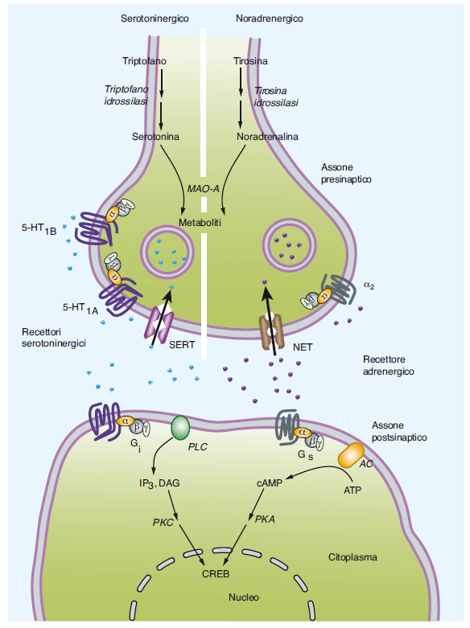
Meccanismo d’azione dei SSRI
Inibitori del trasportatore della serotonina SERT

Slide 30
Meccanismo d’azione dei SNRI e dei TCA
Inibitori del trasportatore della serotonina SERT e della noradrenalina NET
Gli SNRI non hanno alta affinità per altri recettori (venlafaxina, duloxetina)
I TCA interagiscono anche con i recettori muscarinici per l’acetilcolina, i recettori istaminergici e serotoninergici

Slide 31
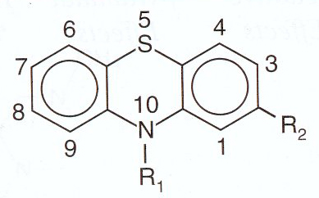
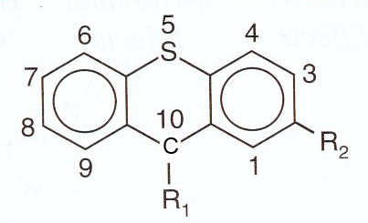
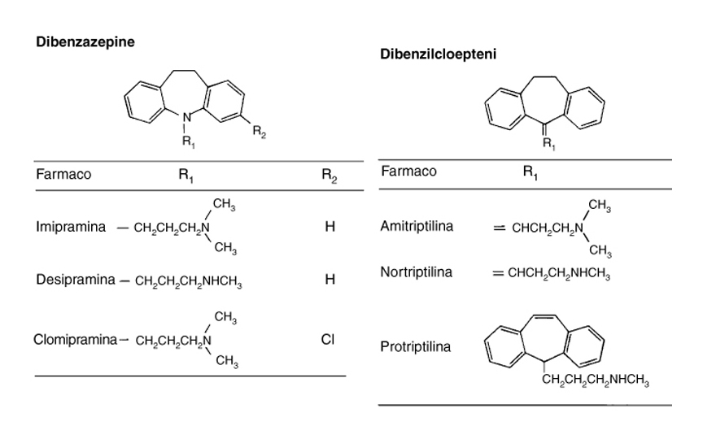
fenotiazine
tioxanteni
Antidepressivi triciclici
Dibenzcicloepteni

Slide 32
Antidepressivi triciclici, TCA
I più importanti sono l'imipramina, l'amitriptilina e la clomipramina
Sono inefficaci nel 30-40% dei casi.

Slide 33
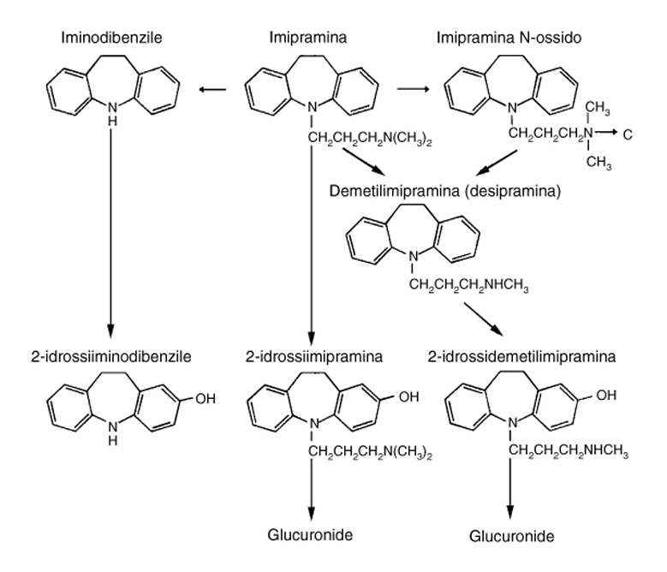
Metabolismo dell’imipramina

Slide 34
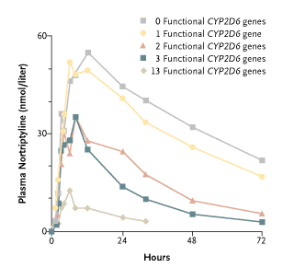
La dose normale di nortriptilina è di 75-150 mg/die
nei metabolizzatori lenti è sufficiente una dose di 10-20 mg/die
nei metabolizzatori ultrarapidi può essere necessaria una dose di 500 mg/die

Slide 35
Farmaci antidepressivi

Slide 36
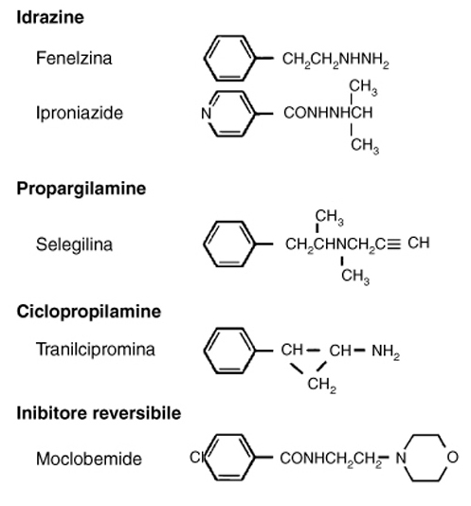
Inibitori delle monoaminossidasi
Sono stati superati dai TCA, principalmente a causa delle rischiose interazioni e della dubbia efficacia; sono nuovamente oggetto di un certo interesse.
L'azione è duratura (settimane) in quanto, in seguito alla loro ossidazione ad intermedi reattivi da parte delle MAO, questi substrati suicidi interagiscono irreversibilmente inattivando il gruppo prostetico di natura flavinica dell’enzima MAO. La moclobemide è un inibitore reversibile delle MAO A ed ha una durata d'azione breve.
(MAO B)

Slide 37
Monoaminoossidasi
Le MAO sono localizzate a livello intracellulare, per lo più associate ai mitocondri, e hanno due funzioni principali
  All’interno delle terminazioni nervose regolano la concentrazione intraneuronale libera di noradrenalina e 5-HT, e quindi i depositi disponibili ad essere rilasciati
  Sono importanti nell’inattivazione delle amine endogene e di quelle assunte con la dieta, che altrimenti produrrebbero effetti indesiderati

Slide 38
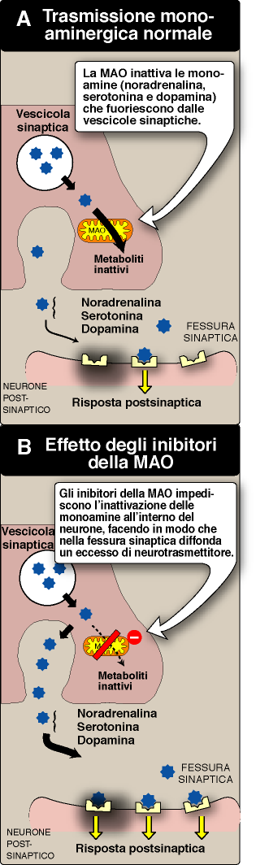

Slide 39
Antidepressivi, effetti collaterali
Tutti aumentano il rischio di ideazione e tentativi di suicidio in pazienti al di sotto dei 25 anni

Slide 40
Inibitori della ricaptazione della 5- HT: effetti collaterali
Nausea, anoressia, insonnia, disturbi sessuali, ma sono meglio tollerati dei TCA (meno effetti antimuscarinici)
Tossicità acuta inferiore
"reazione serotoninergica” (ipertermia, rigidità muscolare, collasso cardiocircolatorio): può manifestarsi se il farmaco viene somministrato in associazione con gli IMAO
Aumento dell'aggressività (fluoxetina) e aumento di idee suicide (nei bambini)

Slide 41
Antidepressivi triciclici
Effetti collaterali: interagiscono con altri tipi di recettori di neurotrasmettitori, sedazione (blocco H₁), ipotensione posturale (blocco α); secchezza delle fauci, offuscamento della vista, costipazione e ritenzione urinaria (blocco muscarinico).
Intossicazione acuta: confusione e mania, convulsioni, coma, depressione del centro cardiorespiratorio, aritmie cardiache.
Interazioni con altri farmaci, alcool, anestetici e farmaci ipotensivi, IMAO.

Slide 42
Inibitori delle monoaminossidasi
Effetti collaterali: ipotensione posturale (blocco simpatico), effetti atropinosimili, aumento del peso, stimolazione del SNC con agitazione e insonnia, danno epatico.
L'intossicazione acuta causa stimolazione del SNC e talora convulsioni.

Slide 43
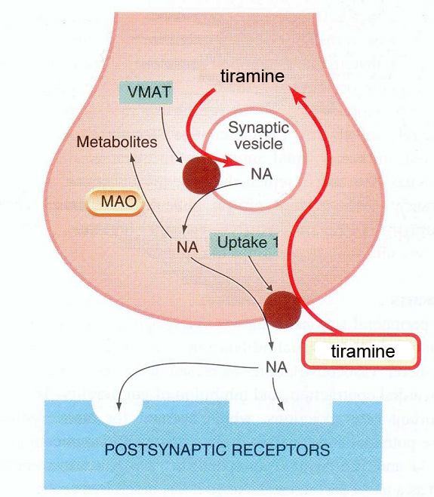
Inibitori delle monoaminossidasi
Possono provocare una grave crisi ipertensiva dopo ingestione di cibi contenenti tiramina (cheese reaction); non dovrebbero essere somministrati simultaneamente ai TCA.
Questa interazione non si verifica (o è molto ridotta) con la moclobemide.

Slide 44
Farmacologia clinica degli antidepressivi
Depressione
Disturbi d’ansia, nel trattamento a lungo termine (SSRI e SNRI)
Sindromi dolorose
Sindrome disforica premestruale
Cessazione dell’abitudine al fumo (bupropione)
Disturbi alimentari (bulimia)

Slide 45
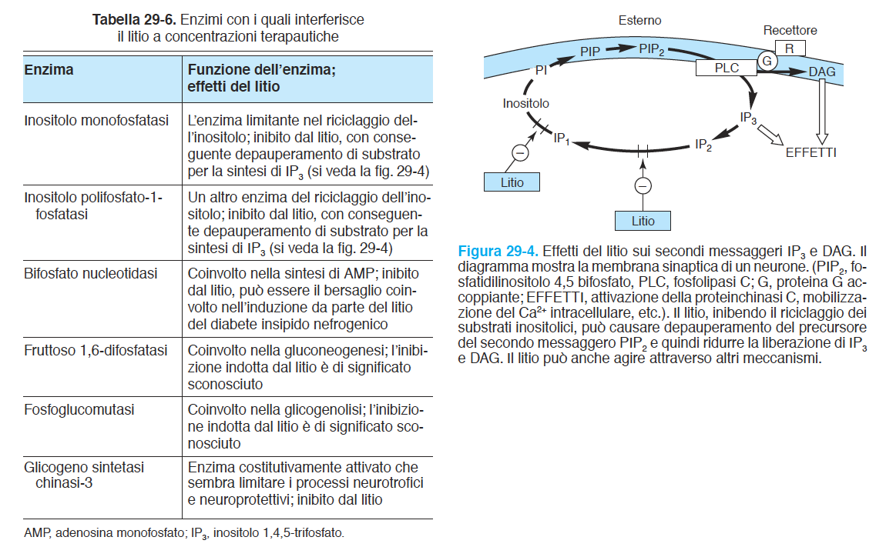
Farmaci stabilizzanti dell’umore: il litio
Lo ione inorganico viene assunto per via orale sotto forma di litio carbonato.

Slide 46
Il litio
Agisce controllando sia lo stato maniacale sia la depressione; viene utilizzato principalmente per la profilassi della depressione bipolare.
L'emivita plasmatica è lunga e la finestra terapeutica è stretta (0.5-0.8 nmol/l). Gli effetti collaterali sono pertanto frequenti (>1.5 nmol/l, coma e morte 3-5 nmol/l) e il monitoraggio delle concentrazioni plasmatiche è essenziale.
I principali effetti indesiderati comprendono: nausea, sete e poliuria, ipotiroidismo, tremori, debolezza muscolare, confusione mentale, teratogenesi. L'intossicazione acuta provoca confusione, convulsioni e aritmie cardiache.
La sua azione viene potenziata dai farmaci diuretici.

